Slide 1

AIO HIGH ACHIEVERS CAMP · SESSION 4
SPARSE TABLE + GREEDY
Notes:
第 4 次课，也是最后一次课。一个新工具：Sparse Table（O(1) 求区间 min / max），用在 Ladybugs II 和 Robot Writing。然后是整个课程最难的 Beach Umbrellas，重点讲 Greedy 的想法和 subtask 台阶。

Slide 2
LESSON 4 · 2 HOURS
TODAY'S PLAN
Time | Content | Technique
0:00–0:15 | New tool: the Sparse Table | Range min / max in $O\left(1\right)$
0:15–0:40 | 2020 P5 Ladybugs II | Binary Search + Sparse Table
0:40–1:10 | 2025 P6 Robot Writing | Greedy observation + Binary Search
1:10–1:35 | 2020 P6 Beach Umbrellas | Greedy + exchange arguments
1:35–1:55 | Live coding: Ladybugs II | Full program + samples
1:55–2:00 | Course recap and homework | —
Notes:
Beach Umbrellas 是整个课程最难的题。今天讲 Greedy 的想法和到 subtask 4 为止的台阶；完整的 binary lifting 解法给强的学生课后阅读。Yet Another Lights（2023 P6）课上不讲：它是奇偶性（parity）构造题，放在作业页作为选读。

Slide 3
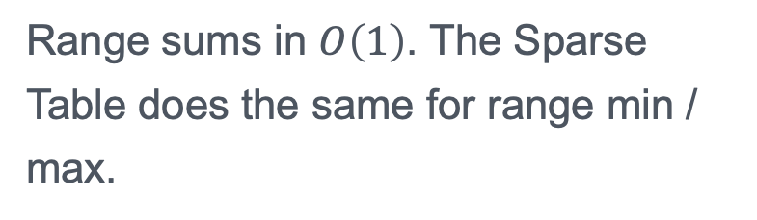
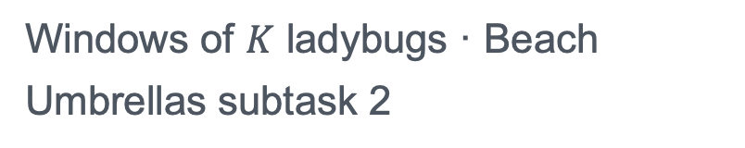
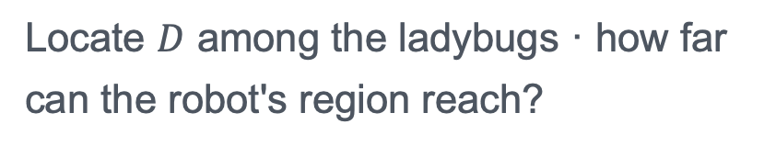
THE FOUR CORE TECHNIQUES
TODAY: ALL FOUR, PLUS ONE TOOL
Prefix Sum
Binary Search
Range sums in $O\left(1\right)$. The Sparse Table does the same for range min / max.
Locate $D$ among the ladybugs · how far can the robot's region reach?
Two Pointers
Greedy
Windows of $K$ ladybugs · Beach Umbrellas subtask 2
The robot carries the maximum · where to put each umbrella
Before every problem: brute force? something monotone? something to add up or decide locally?
Notes:
这是第 1 次课的"三问"。在给出 key observation 之前，让全班针对今天每道题大声回答。
参考答案：
Ladybugs II：brute force 是每个询问枚举所有窗口 O(QN)；位置已排序 → Binary Search 定位 D；f1、f2 只和窗口有关，可以预处理 → Sparse Table。
Robot Writing：brute force 是枚举起点和每一步方向 2^M；机器人脚下的值单调不减；区域边界可以用 Binary Search + Sparse Table 找。
Beach Umbrellas：brute force 是枚举左端点再 Greedy 模拟 O(N·K)；每把伞的放法可以局部决定（Greedy）；X = 1 时可以用 Two Pointers。

Slide 4
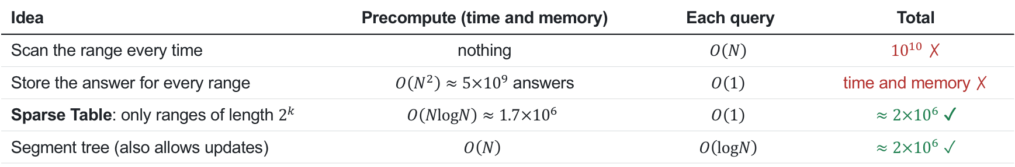
NEW TOOL · SPARSE TABLE
WHEN DO WE NEED IT?
The job: a fixed array of $N$ numbers, then $Q$ questions "what is the max of $a_{l},…,a_{r}$?" ($N=Q={10}^{5}$).
Idea | Precompute (time and memory) | Each query | Total
Scan the range every time | nothing | $$O\left(N\right)$$ | ${10}^{10}$ ✗
Store the answer for every range | $O\left(N^{2}\right)≈5×{10}^{9}$ answers | $$O\left(1\right)$$ | time and memory ✗
Sparse Table: only ranges of length $2^{k}$ | $$O\left(NlogN\right)≈1.7×{10}^{6}$$ | $$O\left(1\right)$$ | $≈2×{10}^{6}$ ✓
Segment tree (also allows updates) | $$O\left(N\right)$$ | $$O\left(logN\right)$$ | $≈2×{10}^{6}$ ✓
1. Static
2. Many queries
3. Overlap is harmless
The array never changes after it is read.
Building once pays off over many questions.
max, min (and gcd) can count a number twice. Sum cannot: use prefix sums.
Notes:
先讲清楚 Sparse Table 解决什么问题、为什么用它，再讲它怎么做。今天三道题都要用到它（或它的思想），所以开场先把应用场景讲透。
场景：一个固定的数组，N 个数，然后有 Q 个询问"a[l..r] 的最大值是多少"。以 N = Q = 10^5 为例比较四种做法：
1. 每次直接扫：不用预处理，但每次 O(N)，一共 N · Q = 10^10，太慢。
2. 把所有区间的答案都存下来：区间有约 N²/2 = 5 × 10^9 个，光是填表就要这么多时间，内存也放不下。时间和空间同时超。
3. Sparse Table：只存长度是 2 的幂的区间，约 N log N ≈ 1.7 × 10^6 个，查询仍然 O(1)。它正好落在"全存"和"不存"之间，是一个折中，而且是很好的折中。
4. 线段树：O(N) 空间、每次 O(log N)，还支持修改。这几题用线段树也能过；选 Sparse Table 是因为数组不修改、代码最短、查询最快。
所以，"一定要常数时间"并不是必须的，Sparse Table 是"刚好够用、最省事"的选择。
什么时候想到 Sparse Table：三个条件同时满足。① 数组是静态的（读入后不改）；② 询问很多，值得先花 O(N log N) 预处理；③ 运算允许重叠：max、min、gcd 把同一个数算两次不影响结果。求和不行（重叠部分会被算两次），区间和用 prefix sum。
名字的由来：如果把所有区间的答案都存下来，是一张 N × N 的"稠密"（dense）表；Sparse Table 只存其中长度为 2 的幂的那一小部分（约 N log N 个），所以叫"稀疏表"。这个名字一般认为出自 Bender 和 Farach-Colton 2000 年的论文 The LCA Problem Revisited。
提问：如果题目中途会修改数组，还能用 Sparse Table 吗？答案：不能，改一个数要更新 log N 层里很多格子；这时用线段树。

Slide 5
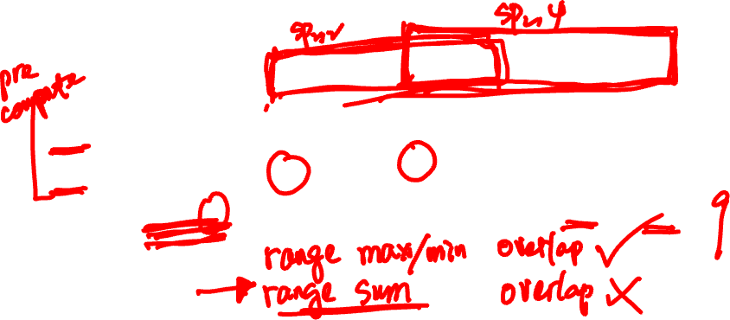
NEW TOOL · SPARSE TABLE
MAX OF ANY RANGE IN $O\left(1\right)$
${sp}_{k,i}$ = max of the $2^{k}$ numbers starting at $i$. Each level comes from two halves of the level below.
$$i$$ | 1 | 2 | 3 | 4 | 5 | 6 | 7 | 8
$$a={sp}_{0}$$ | 3 | 1 | 4 | 1 | 5 | 9 | 2 | 6
${sp}_{1}$ (len 2) |  |  |  |  |  |  |  | —
${sp}_{2}$ (len 4) |  |  |  |  |  | — | — | —
3
4
4
5
9
9
6
4
5
9
9
9
2
2
9
Query $max\left(a_{2},…,a_{7}\right)$: length 6, $k$ = ___, answer = $max$(${sp}_{k}$[___], ${sp}_{k}$[___]) = ___
4
Notes:
放映时按键（或点击）逐步显示红色答案：①sp[1] 行 ②sp[2] 行 ③k ④两个起点 ⑤答案。先让学生在纸上填，再一下一下揭晓。
答案：sp[1] = 3 4 4 5 9 9 6。sp[2] = 4 5 9 9 9。
查询 [2, 7]：长度 6，k = 2（≤ 6 的最大 2 的幂是 4）。max(sp[2][2], sp[2][4]) = max(5, 9) = 9。
要点：两个长度为 4 的块有重叠（位置 4、5 被算了两次）。对 max 和 min 没关系，但对求和不行：所以求和要用 prefix sum。
预处理 O(N log N)，查询 O(1)。数组不能被修改。

Slide 6
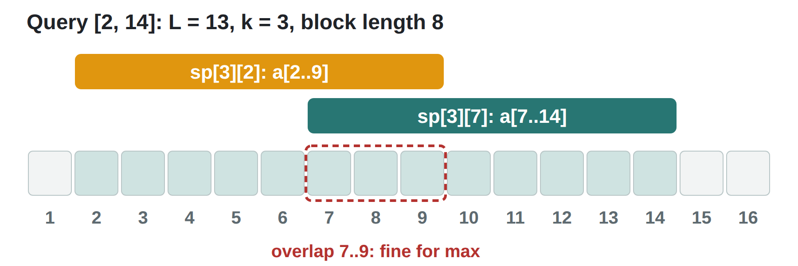

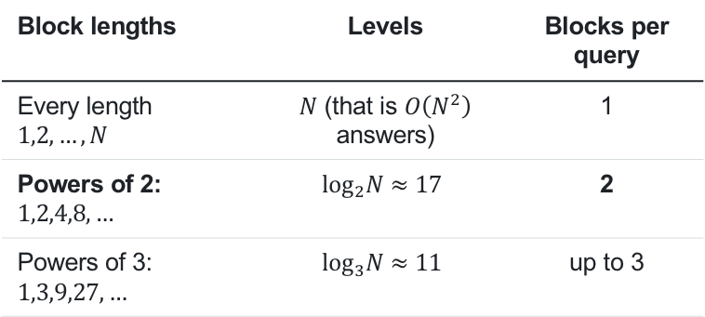
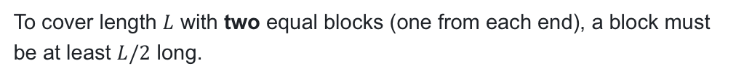
NEW TOOL · SPARSE TABLE
WHY POWERS OF 2?
Which block lengths should we store? ($N={10}^{5}$)
Block lengths | Levels | Blocks per query
Every length $1,2,…,N$ | $N$ (that is $O\left(N^{2}\right)$ answers) | 1
Powers of 2: $1,2,4,8,…$ | $$\log_{2}N≈17$$ | 2
Powers of 3: $1,3,9,27,…$ | $$\log_{3}N≈11$$ | up to 3
To cover length $L$ with two equal blocks (one from each end), a block must be at least $L/2$ long.
With $k=⌊\log_{2}L⌋$: $2^{k}≤L<2^{k+1}$, so $L/2<2^{k}≤L$. Always fits.
Each length doubles the last: the fewest levels that still leave a block in $\left[L/2,L\right]$ for every $L$.
Building is one max: a block of $2^{k}$ = two blocks of $2^{k−1}$.
Notes:
为什么块长取 2 的幂，而不是别的？
先看查询需要什么：查一个长度为 L 的区间，希望只用两块就盖住它：一块从左端开始，一块在右端结束，两块一样长。要盖满，块长至少要有 L/2。所以条件是：对每一个长度 L，表里都要有一种块长落在 [L/2, L] 之间。
2 的幂刚好满足：取 k = ⌊log₂ L⌋，就有 2^k ≤ L < 2^(k+1)，也就是 L/2 < 2^k ≤ L。
图中例子：查 [2, 14]，L = 13，k = 3，块长 8。两块是 a[2..9] 和 a[7..14]，中间 7..9 重叠，对 max 没关系。
右边的表：存哪些块长？
- 所有长度都存：一块就够，但要 N 层，也就是 O(N²) 个答案，回到"全存"。
- 2 的幂：log₂ N ≈ 17 层，每次查询 2 块。
- 3 的幂：层数少一些（log₃ N ≈ 11），但块长只保证 ≥ L/3，每次查询最多要 3 块。
这本身又是一个折中：底数越大，层数越少，但每次查询要拼的块越多。2 的幂是最自然的选择：相邻两层块长正好翻倍，是"保证每个 L 都有 [L/2, L] 里的块"所需的最少层数。
另一个好处是建表简单：长 2^k 的块正好由两个长 2^(k−1) 的块拼成，sp[k][i] = max(sp[k−1][i], sp[k−1][i + 2^(k−1)])，一次 max 就算完。查询时的 k 用预处理的 lg[] 数组直接取。
提问：查 [5, 5]（L = 1）时 k 是多少？两块是什么？答案：k = 0，两块都是 a[5] 自己。

Slide 7
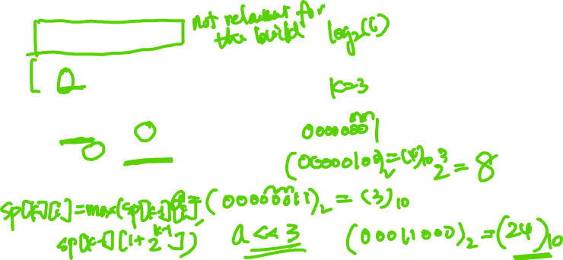
NEW TOOL · SPARSE TABLE
BUILD ONCE, ASK MANY TIMES
int sp[20][100010], lg[100010];
// build: O(N log N)
for (int i = 2; i <= n; i ++)
lg[i] = lg[i/2] + 1;
for (int i = 1; i <= n; i ++)
sp[0][i] = a[i];
for (int k = 1; (1 << k) <= n; k ++)
for (int i = 1; i + (1 << k) - 1 <= n; i ++)
sp[k][i] = max(sp[k-1][i],
sp[k-1][i + (1 << (k-1))]);
// query: O(1)
int qmax(int l, int r){
int k = lg[r - l + 1];
return max(sp[k][l],
sp[k][r - (1 << k) + 1]);
}
Notes:
2^17 = 131072 > 10^5，17 层就够了，开 20 层更保险。lg[1] = 0，因为全局数组初始为 0。求区间最小值时把 max 改成 min。和 prefix sum 对比：两者都是"先预处理，再快速回答每个区间问题"。

Slide 8

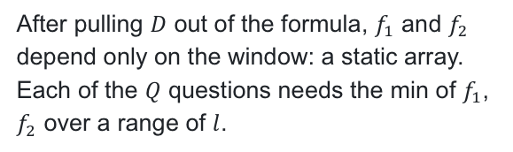
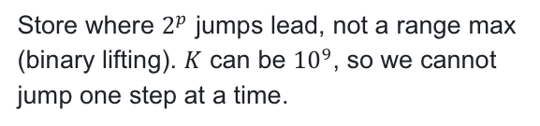

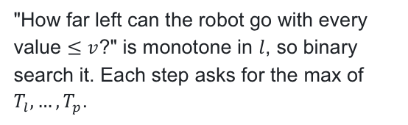

NEW TOOL · SPARSE TABLE
THREE PROBLEMS, ONE IDEA
Ladybugs II
Robot Writing
Beach Umbrellas
Many range-min queries
Binary search + range max
Same doubling idea: jumps
After pulling $D$ out of the formula, $f_{1}$ and $f_{2}$ depend only on the window: a static array. Each of the $Q$ questions needs the min of $f_{1}$, $f_{2}$ over a range of $l$.
"How far left can the robot go with every value $≤v$?" is monotone in $l$, so binary search it. Each step asks for the max of $T_{l},…,T_{p}$.
Store where $2^{p}$ jumps lead, not a range max (binary lifting). $K$ can be ${10}^{9}$, so we cannot jump one step at a time.
Write $j$ in binary: at most $log$ jumps.
Binary search $D$, then two $O\left(1\right)$ lookups.
$O\left(logN\right)$ per extension instead of $O\left(N\right)$.
The common idea: store answers only for powers of 2, then build any question from a few of them.
Notes:
今天三道题都用到 Sparse Table 或它的思想，先给学生一张"地图"，讲每道题时再回到这里。
1. Ladybugs II：最标准的用法。把起点 D 从式子里分离出来以后，f1(l) = P[r] − 2P[l] 和 f2(l) = 2P[r] − P[l] 只和窗口有关，是静态数组。每个询问先二分定位 D，再在一段 l 上求 f1、f2 的最小值。每次扫一遍是 O(N)，乘上 Q 个询问就超时；用 Sparse Table 每个询问 O(log N)（二分）+ O(1)（查最值）。瓶颈是"询问太多"。
2. Robot Writing：二分里套区间最大值。要找"从 p 往左最远到哪，使 T[l..p] 都 ≤ v"，这个条件关于 l 单调，所以二分；二分每一步都要问一次区间最大值。整个算法要做很多次扩展，每次 O(log N)，总计 O((N + M) log N)。这里 Sparse Table 不是唯一选择，单调栈也可以（讲义里的思考题），但 Sparse Table + 二分最直接。
3. Beach Umbrellas：用的是同一个倍增思想，但存的不是区间最大值，而是"从结点 i 跳 2^p 次到哪里、花几把伞"（binary lifting，倍增跳表）。原因是 K 可达 10^9，一步一步模拟"用 j 把伞走到哪"不可能；把 j 写成二进制，最多跳 log 次。瓶颈是"步数太多"。
共同点：只存 2 的幂长度（或 2 的幂步数）的信息，查询时用二进制拆开再拼回去。
提问：Ladybugs 和 Robot Writing 的瓶颈分别是什么？答案：Ladybugs 是询问太多（每个询问都要一个区间最值）；Robot Writing 是扩展次数多，而且每次扩展里的二分要反复问区间最大值。

Slide 9

2020 AIO PROBLEM 5
LADYBUGS II
Visit $K$ ladybugs on a branch as fast as possible, for many different starting points.
Binary Search · main
Two Pointers · support
+ Sparse Table · new
Prefix Sum
Greedy
Notes:
约 25 分钟。第一次用 Sparse Table。这里的 Two Pointers 指的是"K 个连续元素组成的滑动窗口"这个想法。

Slide 10
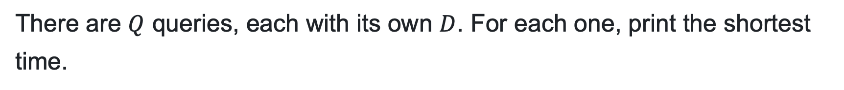
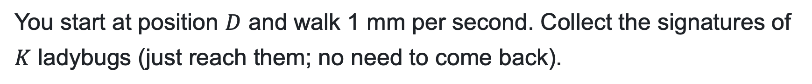
LADYBUGS II
THE PROBLEM
$N$ ladybugs sit on a branch at positions $P_{1}≤P_{2}≤…≤P_{N}$.
You start at position $D$ and walk 1 mm per second. Collect the signatures of $K$ ladybugs (just reach them; no need to come back).
There are $Q$ queries, each with its own $D$. For each one, print the shortest time.
Brute force: try every set of $K$ ladybugs. Way too slow. What does a best answer look like?
Notes:
在右侧画数轴，标出 P = 1、4、6（样例 1），K = 2。再标出三个询问 D = 0、5、2。

Slide 11
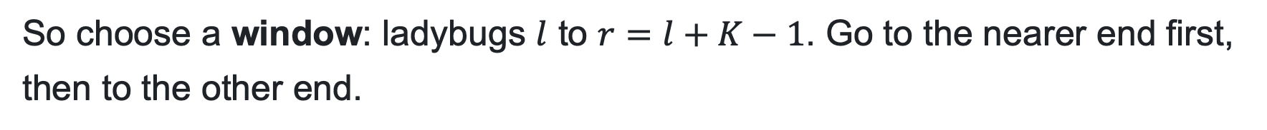
LADYBUGS II · KEY OBSERVATION
THE $K$ LADYBUGS ARE ALWAYS CONSECUTIVE
Walking from the leftmost to the rightmost one, you pass every ladybug in between: their signatures are free.
So choose a window: ladybugs $l$ to $r=l+K−1$. Go to the nearer end first, then to the other end.
$$time\left(l\right)=\left(P_{r}−P_{l}\right)+min\left(\left|D−P_{l}\right|,\left|D−P_{r}\right|\right)$$
Only $N−K+1$ windows. One query in $O\left(N\right)$: enough for subtasks with $Q=1$.
Notes:
先问：为什么一定是连续的？让学生在数轴上论证。
答案：在一条线上从最左走到最右，中间的瓢虫都会被经过，签名白拿；所以只要有更远的瓢虫被选上，中间的就可以换进来而不增加时间。
和今天后面的 Beach Umbrellas 呼应：那里的答案也是一整段连续区间。

Slide 12
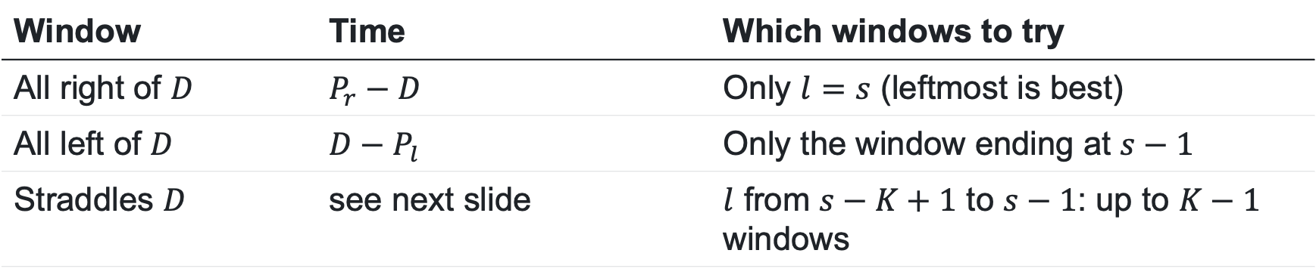
LADYBUGS II · BINARY SEARCH TO LOCATE $D$
THREE KINDS OF WINDOW
$s$ = the first ladybug with $P_{s}≥D$ (binary search on $P$).
Window | Time | Which windows to try
All right of $D$ | $$P_{r}−D$$ | Only $l=s$ (leftmost is best)
All left of $D$ | $$D−P_{l}$$ | Only the window ending at $s−1$
Straddles $D$ | see next slide | $l$ from $s−K+1$ to $s−1$: up to $K−1$ windows
Notes:
前两种情况各 O(1)。第三种是难点：每个询问最多 K − 1 个窗口，Q 个询问，K 和 Q 都大时太慢。
提问：有多慢？答案：Q × K，例如 10^10。

Slide 13
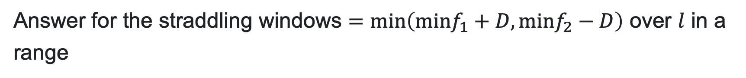
LADYBUGS II · THE TRICK
PULL $D$ OUT OF THE FORMULA
Left first: $\left(D−P_{l}\right)+\left(P_{r}−P_{l}\right)=$ $\left(P_{r}−2P_{l}\right)$ $+D$
Right first: $\left(P_{r}−D\right)+\left(P_{r}−P_{l}\right)=$ $\left(2P_{r}−P_{l}\right)$ $−D$
$f_{1}\left(l\right)=P_{r}−2P_{l}$ $f_{2}\left(l\right)=2P_{r}−P_{l}$ (no $D$!)
Answer for the straddling windows $=min\left(minf_{1}+D,minf_{2}−D\right)$ over $l$ in a range
Range minimum over a fixed array → Sparse Table, $O\left(1\right)$ per query.
Notes:
这是本题最重要的想法：只和窗口有关的量都可以预处理。和 prefix sum 是同一种思路：把不依赖询问的部分先算好。

Slide 14
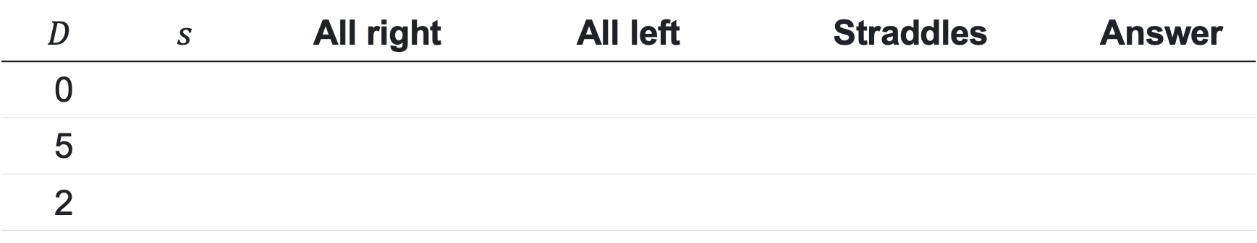
LADYBUGS II · WORK IT BY HAND
SAMPLE 1
$P$ = 1 4 6 $K=2$ windows: $\left[1,4\right]$ ($l=1$) and $\left[4,6\right]$ ($l=2$)
$$D$$ | $$s$$ | All right | All left | Straddles | Answer
0
5
2
1
4
—
—
4
3
—
4
3
3
2
4
—
4
4
Notes:
放映时按键（或点击）逐步显示红色答案：①–③ D = 0、5、2 各一行。先让学生在纸上填，再一下一下揭晓。
答案：
D = 0：s = 1。全在右边：l = 1，4 − 0 = 4。没有全在左边的，也没有跨过 D 的。答案 4。
D = 5：s = 3。全在右边：无。全在左边：以第 2 只结尾的窗口 [1, 4]，5 − 1 = 4。跨过 D：l = 2（[4, 6]）：2 + min(1, 1) = 3。答案 3。
D = 2：s = 2。全在右边：l = 2，6 − 2 = 4。全在左边：无。跨过 D：l = 1（[1, 4]）：3 + min(1, 2) = 4。答案 4。
期望输出：4 3 4。

Slide 15
LADYBUGS II · CORE CODE
PRECOMPUTE, THEN ANSWER
// w = n - K + 1 windows
for (int l = 1; l <= w; l ++){
f1[0][l] = p[l+K-1] - 2 * p[l];
f2[0][l] = 2 * p[l+K-1] - p[l];
}
// build both sparse tables (min)
// one query, s found by binary search
int lo = max(1, s - K + 1);
int hi = min(s - 1, w);
if (lo <= hi){
ans = min(ans, qmin(f1, lo, hi) + D);
ans = min(ans, qmin(f2, lo, hi) - D);
}
Notes:
用 long long。每个询问：一次 Binary Search O(log N)，加上三种情况各 O(1)。Subtask 台阶：Q = 1 → 枚举所有窗口；K = N → 只有一个窗口；完整 → Binary Search + Sparse Table。

Slide 16
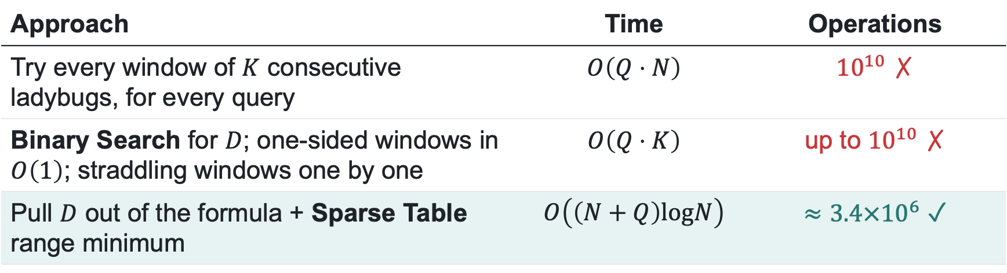
LADYBUGS II · COMPLEXITY RECAP
FROM $O\left(Q⋅K\right)$ TO $O\left(\left(N+Q\right)logN\right)$
Approach | Time | Operations
Try every window of $K$ consecutive ladybugs, for every query | $$O\left(Q⋅N\right)$$ | ${10}^{10}$ ✗
Binary Search for $D$; one-sided windows in $O\left(1\right)$; straddling windows one by one | $$O\left(Q⋅K\right)$$ | up to ${10}^{10}$ ✗
Pull $D$ out of the formula + Sparse Table range minimum | $$O\left(\left(N+Q\right)logN\right)$$ | $≈3.4×{10}^{6}$ ✓
Binary Search finds where $D$ sits; the Sparse Table answers "best straddling window" in $O\left(1\right)$.
Notes:
复杂度回顾（N, Q ≤ 100 000）：
先要观察到：K 只瓢虫一定是连续的一段，所以只有 N − K + 1 个窗口；每个询问都试一遍是 O(Q·N) ≈ 10¹⁰。
Binary Search 找到 D 在哪里后，全在左边、全在右边的情况各 O(1)，但跨过 D 的窗口最多 K − 1 个，O(Q·K) 仍可能到 10¹⁰。
关键：把 D 从公式里拿出来，剩下的只和窗口有关，预处理两个 Sparse Table，区间最小值 O(1)：总共 O(N log N + Q log N) ≈ 3.4×10⁶。

Slide 17
2025 AIO PROBLEM 6
ROBOT WRITING
A robot walks along a row of numbers, swapping as it goes. Can it write down the sequence $S$?
Greedy · main
Binary Search · support
+ Sparse Table
Prefix Sum
Two Pointers
Notes:
约 30 分钟。这里的 "Greedy" 指的是一个 Greedy 风格的 key observation（机器人最后总是拿着较大的值），而不是我们做的某个贪心选择。

Slide 18
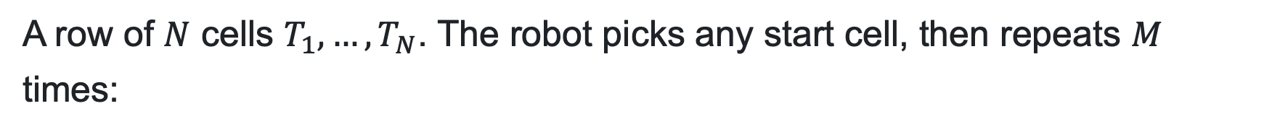
ROBOT WRITING
THE PROBLEM
A row of $N$ cells $T_{1},…,T_{N}$. The robot picks any start cell, then repeats $M$ times:
Write down the number under it.
Move one cell left or right (inwards at the ends).
If the new cell's number is smaller than the cell it just left, swap the two numbers.
Given $S$ (length $M$): can the robot write exactly $S$? Print YES or NO.
Notes:
Brute force：枚举起点和每一步的方向，2^M 种，只能过极小的 subtask。我们需要弄清楚交换到底做了什么。

Slide 19
ROBOT WRITING · WORK IT BY HAND
SIMULATE SAMPLE 1
$T$ = 2 3 1 2 3 start at cell 3 moves: right, left, left
Step | Cell | Write | Move to | Swap? | $T$ after
1 | 3
2
3
4 |  |  | — | — | —
1
4
no
2 3 1 2 3
4
2
3
yes
2 3 2 1 3
3
2
2
no
2 3 2 1 3
2
3
Look at the value under the robot after each move. What do you notice?
Notes:
放映时按键（或点击）逐步显示红色答案：①–④ 第 1 到 4 步各一行。先让学生在纸上填，再一下一下揭晓。
答案：
第 1 步：在格子 3，记录 1，移到 4（值 2），2 > 1 不交换，T = 2 3 1 2 3。
第 2 步：在格子 4，记录 2，移到 3（值 1），1 < 2 交换，T = 2 3 2 1 3。
第 3 步：在格子 3，记录 2，移到 2（值 3），不交换，T = 2 3 2 1 3。
第 4 步：在格子 2，记录 3。
记录下来的是 1 2 2 3 = S，所以 YES。
要注意到的规律：机器人脚下的值从来不会变小。

Slide 20
ROBOT WRITING · KEY OBSERVATION 1
THE ROBOT CARRIES THE MAXIMUM
The robot stands on $a$, steps onto $b$.
$b<a$: swap, so it now stands on $a$. $b≥a$: no swap, it stands on $b$.
new value under the robot $=max\left(a,b\right)$
So $S$ must be non-decreasing. Any drop → NO straight away.
Sample 4: $S$ = 2 3 2 → NO
Notes:
这一行就把题目里所有的交换都消掉了。较小的值被推到机器人身后，之后再也不重要。Greedy 的味道：机器人总是留下较大的那个数。

Slide 21
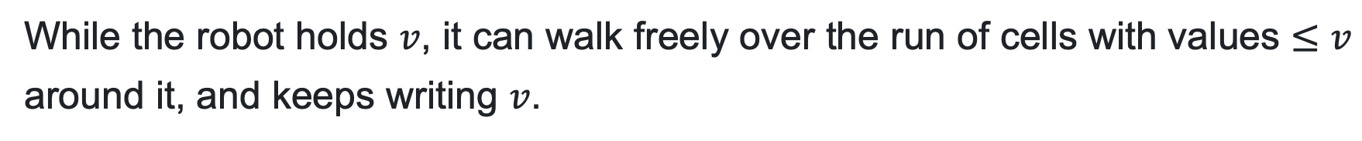
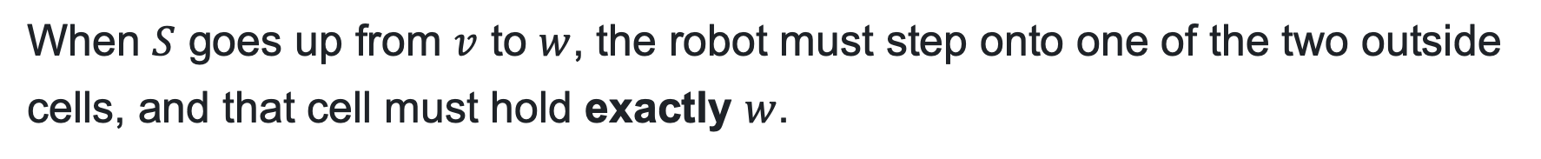
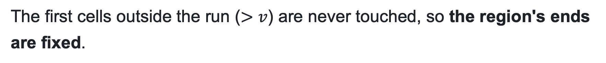
ROBOT WRITING · KEY OBSERVATION 2
TRAPPED IN A REGION
While the robot holds $v$, it can walk freely over the run of cells with values $≤v$ around it, and keeps writing $v$.
The first cells outside the run ($>v$) are never touched, so the region's ends are fixed.
When $S$ goes up from $v$ to $w$, the robot must step onto one of the two outside cells, and that cell must hold exactly $w$.
Only two candidates per step up. Finding the region's ends = binary search with qmax.
Notes:
在右侧把 T 画成柱子，在 v 处画一条水平线：区域就是线下方的那段谷。和第 3 次课的水位线图对比。找左端点：最小的 l 使 max(T[l..p]) ≤ v，这关于 l 单调，所以用 Binary Search + Sparse Table。

Slide 22
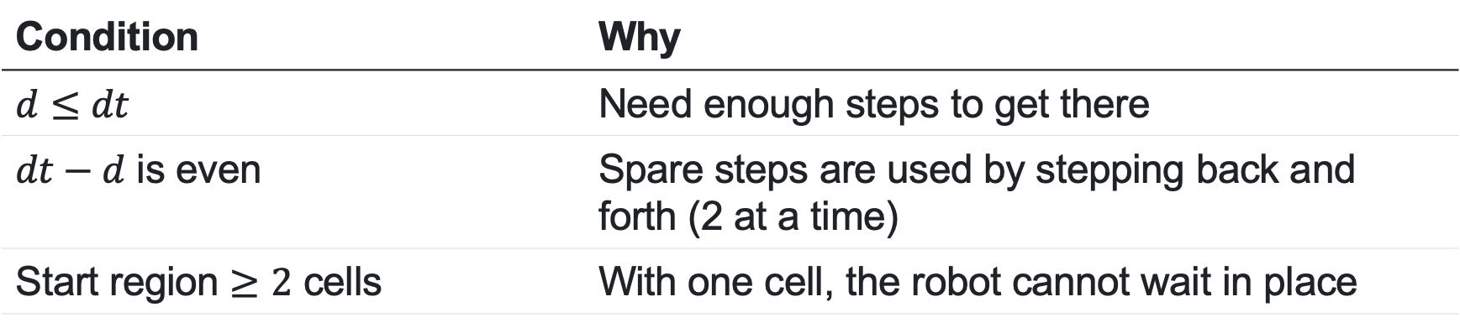
ROBOT WRITING · KEY OBSERVATION 3
ARRIVE EXACTLY ON TIME
From cell $p$ to the target $q$: distance $d=\left|q−p\right|$, steps available $dt$.
Condition | Why
$$d≤dt$$ | Need enough steps to get there
$dt−d$ is even | Spare steps are used by stepping back and forth (2 at a time)
Start region $≥2$ cells | With one cell, the robot cannot wait in place
After the first step up, every region already has at least 2 cells, so the last row only matters at the start.
Notes:
这个奇偶性论证在很多网格题里都出现过（2019 P5 Evading Capture 也用到奇偶距离）。
提问：为什么第一次升级之后，区域总是至少有 2 格？
答案：新区域包含原来的区域加上新踩上的那一格。

Slide 23
ROBOT WRITING · WORK IT BY HAND
LAYER BY LAYER
Sample 2: $T$ = 1 2 3 4 $S$ = 2 2 2 3 4 4
Value | First step | Cell | Region | $$d$$ | $$dt$$ | OK?
2 | 1 |  |  | — | —
3
4
2
[1, 2]
yes
4
3
[1, 3]
1
3
yes
5
4
[1, 4]
1
1
yes
1
[1, 1]
NO
Sample 3: $T$ = 1 2 3 4 $S$ = 1 1 → start cell ___ region ______ answer ____
Notes:
放映时按键（或点击）逐步显示红色答案：①–③ 值 2、3、4 各一行 ④样例 3。先让学生在纸上填，再一下一下揭晓。
答案（样例 2）：
值 2，第 1 步首次出现：格子 2，区域 [1, 2]（2 格，OK）。
值 3，第 4 步首次出现：目标格子 3（区域右侧，值 3 ✓），d = 1，dt = 3，3 − 1 = 2 是偶数 ✓。区域变成 [1, 3]。
值 4，第 5 步首次出现：目标格子 4（值 4 ✓），d = 1，dt = 1 ✓。
最后一层之后在区域内来回走即可。YES。
样例 3：起点格子 1，区域 [1, 1] 只有 1 格，第 2 步必须离开，记录到 2。NO。

Slide 24
ROBOT WRITING · CORE CODE
TWO SMALL HELPERS
// reach q from p in exactly dt steps?
bool check(int p, int q, int dt){
int d = abs(q - p);
return d <= dt &&
(dt - d) % 2 == 0;
}
// smallest l with t[l..p] all <= v
int extendLeft(int p, int v){
int l = 1, r = p;
while (l <= r){
int mid = (l + r) / 2;
if (qmax(mid, p) <= v)
r = mid - 1;
else
l = mid + 1;
}
return l;
}
Notes:
主循环：把 S 分成若干层（值 lv[k]，首次出现的步数 ti[k]；不要叫 tm，会和系统里的名字冲突）。维护当前层所有可能的位置；对每个位置用 extendLeft/extendRight 求出 [l, r]，检查 l − 1 和 r + 1 两个格子，合格的加入下一层（用 mark[] 去重）。每个格子最多出现在一层里，所以总复杂度 O((N + M) log N)。
常见错误：只要目标格子比 v 大就接受；必须恰好等于新的值。

Slide 25
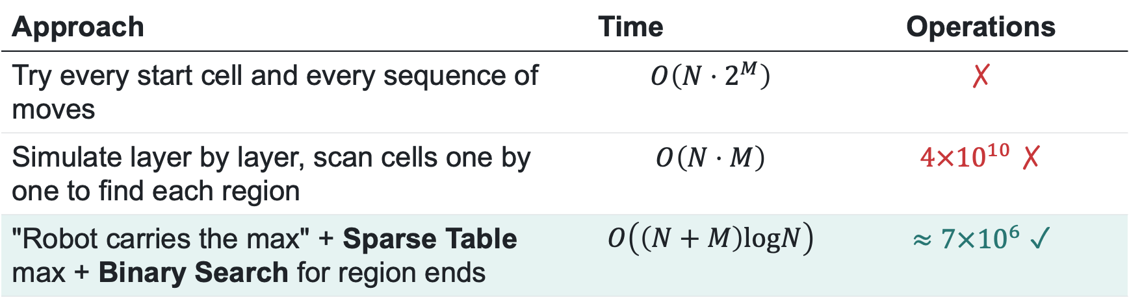
ROBOT WRITING · COMPLEXITY RECAP
FROM $O\left(2^{M}\right)$ TO $O\left(\left(N+M\right)logN\right)$
Approach | Time | Operations
Try every start cell and every sequence of moves | $$O\left(N⋅2^{M}\right)$$ | ✗
Simulate layer by layer, scan cells one by one to find each region | $$O\left(N⋅M\right)$$ | $4×{10}^{10}$ ✗
"Robot carries the max" + Sparse Table max + Binary Search for region ends | $$O\left(\left(N+M\right)logN\right)$$ | $≈7×{10}^{6}$ ✓
The key observation removes the swaps; Sparse Table + Binary Search find each region in $O\left(logN\right)$.
Notes:
复杂度回顾（N, M ≤ 200 000）：
暴力：枚举起点和每一步的方向，2^M。
关键观察（Greedy 风格）：机器人脚下永远是走过的最大值，交换可以忽略；只要知道每一层能在哪个区域里走动。逐格扫描找区域是 O(N·M) ≈ 4×10¹⁰。
用 Sparse Table 求区间最大值 + Binary Search 找区域的左右端点（extendLeft / extendRight），每个格子最多出现在一层里：总共 O((N + M) log N) ≈ 7×10⁶。

Slide 26
2020 AIO PROBLEM 6
BEACH UMBRELLAS
Place $K$ new umbrellas to make the longest possible stretch of shaded beach.
Greedy · main
Two Pointers · subtask 2
+ Binary Lifting · reading
Prefix Sum
Binary Search
Notes:
约 25 分钟。整个课程最难的题。今天的目标：Greedy 的想法、反例，以及一条清楚的通往 subtask 4 的路线。完整解法作为课后阅读。

Slide 27
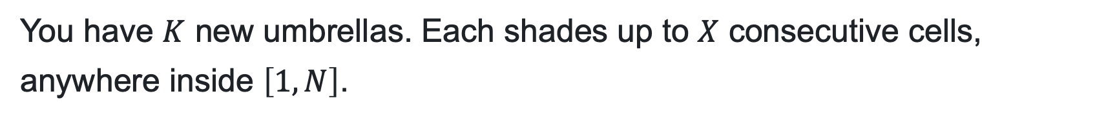
BEACH UMBRELLAS
THE PROBLEM
A beach of $N$ cells ($N$ up to ${10}^{9}$). $U$ umbrellas already shade some intervals.
You have $K$ new umbrellas. Each shades up to $X$ consecutive cells, anywhere inside $\left[1,N\right]$.
Maximise the length of the longest run of shaded cells.
First step: sort and merge overlapping or touching intervals into blocks. The empty runs between them are gaps.
Notes:
相邻也要合并：[2, 4] 和 [5, 6] 合并成 [2, 6]。K × X 可达 10^18，要用 long long。Subtask 1（K = 0）就是合并区间后找最长的 block。

Slide 28
BEACH UMBRELLAS · A TEMPTING WRONG IDEA
FILL EACH GAP SEPARATELY?
Idea: gap of length $g$ costs $⌈g/X⌉$ umbrellas; pick consecutive blocks whose gaps cost $≤K$ in total (two pointers).
Sample 2: $N=12$, $K=2$, $X=3$. Expected answer 8.
1 | 2 | 3 | 4 | 5 | 6 | 7 | 8 | 9 | 10 | 11 | 12
U1
U1
U1
U2
U2
U2
A new umbrella can reach over a block and close two gaps at once.
Notes:
放映时按键（或点击）逐步显示红色答案：①第一把伞放 3–5（跨过 block [4]）②第二把伞放 8–10：覆盖 3..10，长度 8。先让学生在纸上填，再一下一下揭晓。
已覆盖的 block 是 [4]、[6, 7]、[9, 10]。让全班在空白行里放 2 把伞。
错误想法：gap {3}、{5}、{8} 各需要 1 把伞；2 把伞最多连起两个 gap，例如 3..7 或 4..10，长度 7。
正确做法：一把伞放 3–5（跨过格子 4，同时盖住 gap 3 和 gap 5），另一把放 8–10。覆盖 3..10，长度 8。
当 X = 1 时（subtask 2），按 gap 分开算是对的：伞不可能跨过任何东西。这就是用 Two Pointers 的 subtask。

Slide 29
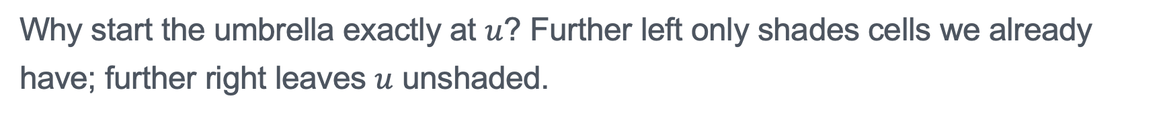
BEACH UMBRELLAS · GREEDY
FIX THE LEFT END $l$
1. Walk right from $l$, skipping shaded cells.
2. At the first unshaded cell $u$, put an umbrella on $\left[u,u+X−1\right]$.
3. Repeat until the umbrellas run out; stop at the next unshaded cell.
Why start the umbrella exactly at $u$? Further left only shades cells we already have; further right leaves $u$ unshaded.
Try every $l$: $O\left(N⋅K\right)$. Good for small subtasks and as a brute force.
Notes:
这是经典的区间覆盖（interval covering）Greedy。一句话的 exchange argument：把任何一把伞移到左端贴住第一个未覆盖的格子，覆盖段只会变长。这个 brute force 留着做对拍。

Slide 30
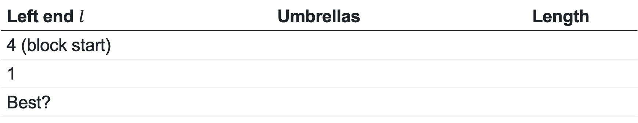
BEACH UMBRELLAS · WORK IT BY HAND
WHERE SHOULD $l$ BE?
$N=10$, $X=2$, $K=3$, one block $\left[4,5\right]$.
1 | 2 | 3 | 4 | 5 | 6 | 7 | 8 | 9 | 10
U
U
U
U
U
U
Left end $l$ | Umbrellas | Length
4 (block start)
1
Best?
6–7, 8–9, 10
7
1–2, 3, 6–7
7
2–3, 6–7, 8–9
8
Notes:
放映时按键（或点击）逐步显示红色答案：①l = 4 ②l = 1 ③最优 ④在上面的格子里画出最优放法。先让学生在纸上填，再一下一下揭晓。
答案：
l = 4：伞放 6–7、8–9、10（第三把被海滩尽头截断，只盖 1 格）。4..10，长度 7。
l = 1：伞放 1–2、3，接上 block，再放 6–7。1..7，长度 7。
最优：伞放 2–3、6–7、8–9 → 2..9，长度 8。最优的左端 2 在 gap 的中间！
结论："从 1 或从某个 block 开始"听起来对，其实是错的。右边被海滩尽头浪费了半把伞，不如把它放到左边。

Slide 31
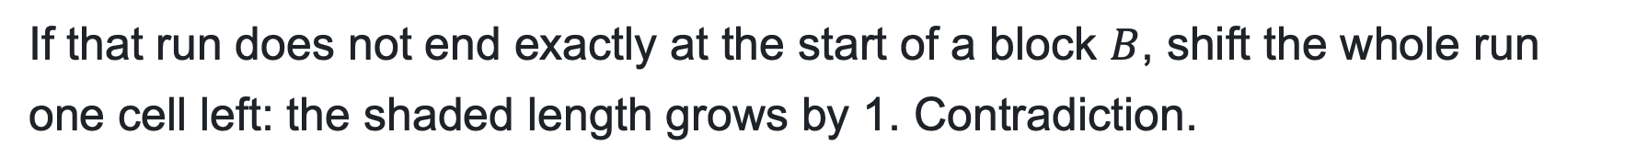
BEACH UMBRELLAS · EXCHANGE ARGUMENT 1
SLIDE LEFT UNTIL YOU TOUCH A BLOCK
Take a best answer that starts with a run of new umbrellas.
If that run does not end exactly at the start of a block $B$, shift the whole run one cell left: the shaded length grows by 1. Contradiction.
So the best left end is one of:
$l=1$ · $l={st}_{B}$ · $l={st}_{B}−i⋅X$ ($i$ umbrellas placed left of $B$)
Subtask 4 ($K≤5$): try all $O\left(U⋅K\right)$ candidates, run the greedy from each.
Notes:
用反例验证：B = [4, 5]，st_B = 4，X = 2，i = 1 得到 l = 2，正是我们找到的最优答案。和第 3 次课一样的 Greedy 三步法：猜规则，取一个违反规则的最优解，平移 / 交换说明它不会更差。

Slide 32
BEACH UMBRELLAS · EXCHANGE ARGUMENT 2
RIGHT SIDE FIRST, UNLESS THE BEACH ENDS
One more on the right
One more on the left
Grows the run by at least $X$ (it may also join the next block)
Grows the run by exactly $X$
For each block $B$, only two plans: right side uses $j^{∗}$ umbrellas (just enough to reach $N$) and the rest go left; or right uses $j^{∗}−1$ and left gets one more.
Notes:
如果 K 把伞从 B 出发都到不了 N，就全部放右边。第二种方案避免浪费最后那把会在 N 处被截断的伞（正是反例里发生的情况）。这样候选从 O(U · K) 减少到 O(U)。

Slide 33
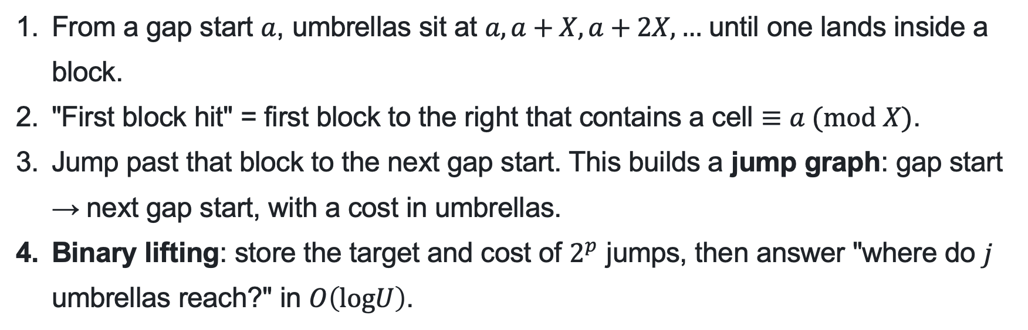
BEACH UMBRELLAS · FULL SOLUTION (READING)
HOW FAR DO $j$ UMBRELLAS GO?
From a gap start $a$, umbrellas sit at $a,a+X,a+2X,…$ until one lands inside a block.
"First block hit" = first block to the right that contains a cell $≡a (mod X)$.
Jump past that block to the next gap start. This builds a jump graph: gap start → next gap start, with a cost in umbrellas.
Binary lifting: store the target and cost of $2^{p}$ jumps, then answer "where do $j$ umbrellas reach?" in $O\left(logU\right)$.
Total $O\left(UlogU\right)$, whatever the sizes of $N$ and $K$.
Notes:
只给强的学生。第 2 步的做法：从右往左扫描所有 block，用一棵按"模 X 的余数"建的线段树（segment tree），每个 block 覆盖一段余数。Binary lifting 和 Sparse Table 是同一种倍增思想：sp[k] 覆盖 2^k 个格子，up[p] 覆盖 2^p 次跳转。完整代码：P6 文件夹里的 2020_P6_Beach_Umbrellas.cpp。

Slide 34
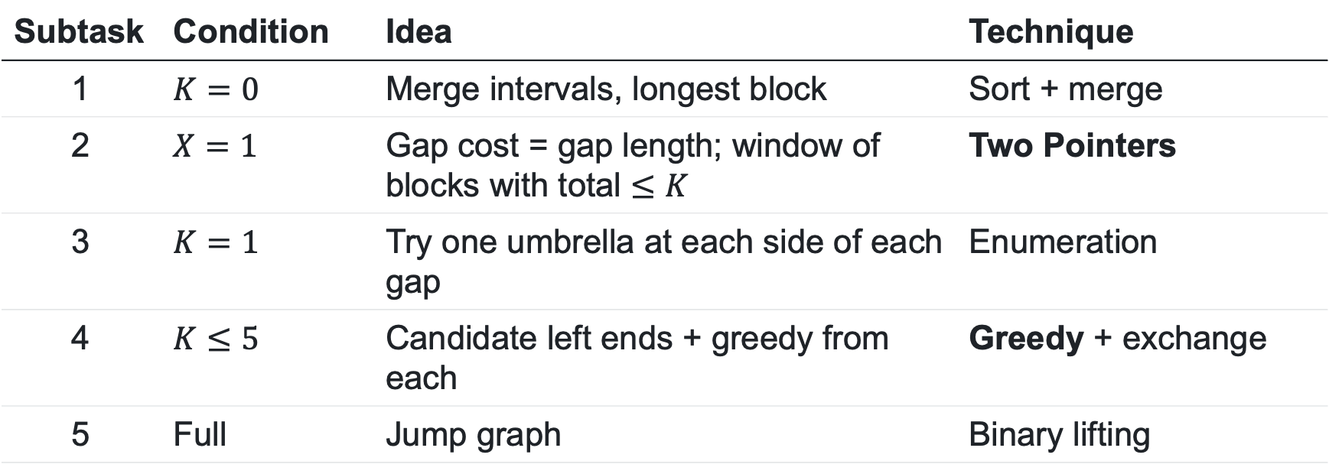
BEACH UMBRELLAS · SCORING ROUTE
THE SUBTASK LADDER
Subtask | Condition | Idea | Technique
1 | $$K=0$$ | Merge intervals, longest block | Sort + merge
2 | $$X=1$$ | Gap cost = gap length; window of blocks with total $≤K$ | Two Pointers
3 | $$K=1$$ | Try one umbrella at each side of each gap | Enumeration
4 | $$K≤5$$ | Candidate left ends + greedy from each | Greedy + exchange
5 | Full | Jump graph | Binary lifting
Notes:
比赛建议：subtask 1–4 只用到今天讲的想法，而且分值占很大比重。先拿稳它们，再去追完整解法。
常见错误：按 gap 分开算 ceil(g / X)；只尝试 block 的起点；伞超出 N；忘了合并相邻的区间；int 溢出。

Slide 35
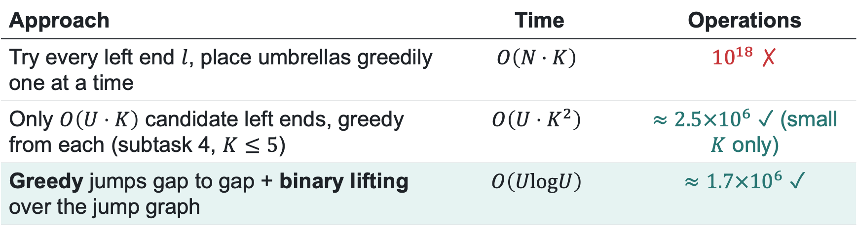
BEACH UMBRELLAS · COMPLEXITY RECAP
FROM $O\left(N⋅K\right)$ TO $O\left(UlogU\right)$
Approach | Time | Operations
Try every left end $l$, place umbrellas greedily one at a time | $$O\left(N⋅K\right)$$ | ${10}^{18}$ ✗
Only $O\left(U⋅K\right)$ candidate left ends, greedy from each (subtask 4, $K≤5$) | $$O\left(U⋅K^{2}\right)$$ | $≈2.5×{10}^{6}$ ✓ (small $K$ only)
Greedy jumps gap to gap + binary lifting over the jump graph | $$O\left(UlogU\right)$$ | $≈1.7×{10}^{6}$ ✓
Greedy fixes how to place umbrellas from a left end; binary lifting answers "how far do $j$ umbrellas go?" in $O\left(logU\right)$.
Notes:
复杂度回顾（N, K ≤ 10⁹，U ≤ 100 000）：
暴力：每个左端 l 都用 Greedy 一把一把放伞，O(N·K)，N、K 都可达 10⁹。
subtask 4（K ≤ 5）：exchange argument 说明最优左端只有 O(U·K) 个候选，从每个候选跑一次 Greedy。
完整解法：从一个 gap 的起点开始，一把一把放伞会"跳"到下一个 gap 的起点，形成跳转图；用 binary lifting（和 Sparse Table 同样的倍增思想）存 2^p 次跳转，"j 把伞能走多远"只要 O(log U)：总共 O(U log U)，和 N、K 的大小无关。

Slide 36
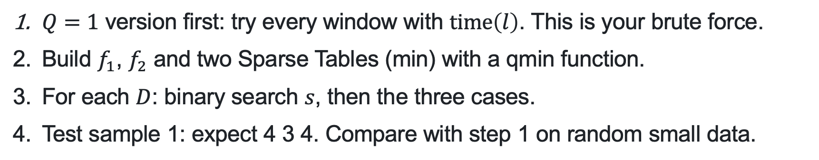
LIVE CODING · 20 MINUTES
WRITE LADYBUGS II
$Q=1$ version first: try every window with $time\left(l\right)$. This is your brute force.
Build $f_{1}$, $f_{2}$ and two Sparse Tables (min) with a qmin function.
For each $D$: binary search $s$, then the three cases.
Test sample 1: expect 4 3 4. Compare with step 1 on random small data.
Finished early? Write extendLeft for Robot Writing and test it on $T$ = 2 3 1 2 3.
Submit: orac2.info/problem/210
Notes:
常见 bug：跨过 D 的区间 lo/hi 差一（lo = max(1, s − K + 1)，hi = min(s − 1, w)）；忘了 s = N + 1 的情况（D 在所有瓢虫右边）；2 * p 用 int 溢出；sp 数组开小了。
样例答案：4 3 4。

Slide 37
COURSE RECAP
TWELVE PROBLEMS, FOUR TECHNIQUES
Problem | Prefix Sum | Binary Search | Two Pointers | Greedy | Extra idea
Spaceship Shuffle | main |  |  | median | circle → line
Tennis Robot II | main |  |  |  | one round, ÷
Twin Rivers | main | bridges |  |  | 2nd difference
Laser Cutter |  | main | optional |  | staircase
Space Mission | prefix min | main |  |  | build monotone
Lollipops II |  | main | counting |  | sum filter
Mundane Square |  | level $λ$ |  | main | water level
Wheeling and Dealing | buckets |  |  | main | try every $k$
Prime Minister |  | main |  | right half | water level
Ladybugs II |  | main | windows |  | Sparse Table
Robot Writing |  | region |  | main | Sparse Table
Beach Umbrellas |  |  | subtask 2 | main | Binary Lifting
Notes:
按列读，而不是按行读：12 道题中 Binary Search 出现 8 次，Greedy 6 次，Prefix Sum 5 次。几乎每道 P6 都要先有一个 key observation，再用一到两个核心技巧。让每个学生选一行，用 30 秒讲清楚。

Slide 38
AFTER THE COURSE
HOMEWORK
Ladybugs II: full program · orac2.info/problem/210
Robot Writing: subtasks 1–4, then the full solution · orac2.info/problem/1620
Beach Umbrellas: subtasks 1–4 · orac2.info/problem/238
Optional reading: Yet Another Lights (parity puzzle) · orac2.info/problem/1300
For every problem: write the brute force first and keep it for stress testing.
Notes:
Yet Another Lights 不用四大技巧中的任何一个：它考的是奇偶性（parity）和不变量（invariant）。适合喜欢数学的学生。完整讲解见教学讲义第 13 节。

Slide 39
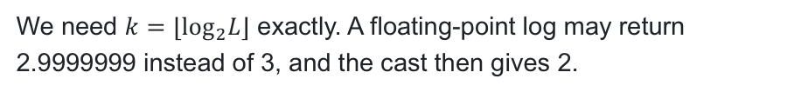

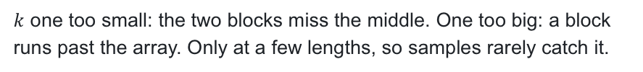
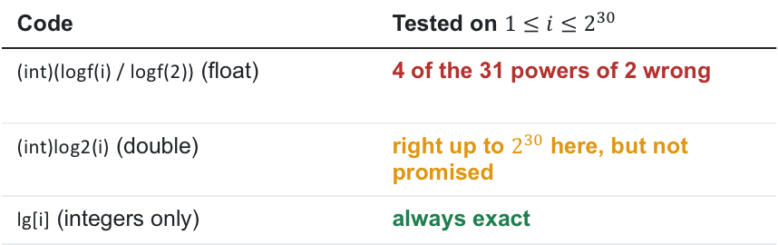
EXTRA READING · SPARSE TABLE
WHY BUILD LG[] YOURSELF?
We need $k=⌊\log_{2}L⌋$ exactly. A floating-point log may return 2.9999999 instead of 3, and the cast then gives 2.
lg[1] = 0;
for (int i = 2; i <= n; i ++)
lg[i] = lg[i/2] + 1; // O(N), exact
Code | Tested on $1≤i≤2^{30}$
(int)(logf(i) / logf(2)) (float) | 4 of the 31 powers of 2 wrong
(int)log2(i) (double) | right up to $2^{30}$ here, but not promised
lg[i] (integers only) | always exact
Why it works: $i$ and $i/2$ differ only in the last binary digit, so the highest 1 of $i/2$ is exactly one place lower.
Also: one array read instead of a log call, and log2 is not in C++98.
Other exact ways you may see: 31 - __builtin_clz(L), __lg(L) (GCC only), std::bit_width(L) - 1 (C++20).
$k$ one too small: the two blocks miss the middle. One too big: a block runs past the array. Only at a few lengths, so samples rarely catch it.
Notes:
课外读物：为什么 Sparse Table 的代码要自己预处理 lg[]，而不是调用标准库的 log 或 log2？
1. 精度：我们要的是 ⌊log₂ L⌋ 这个整数。log/log2 的结果是浮点数，只要算出 2.9999999… 而不是 3，取整就差 1。实测（GCC，x86）：double 版的 (int)log2(i) 和 (int)(log(i)/log(2)) 在 1 到 2^30 都对，但这是数学库实现得好，C++ 标准并不保证；float 版的 logf 在 31 个 2 的幂里错了 4 个。差 1 的后果：k 小了，两块盖不满区间，答案偶尔错；k 大了，块比区间长，数组越界。而且只在个别长度上出错，样例很难测出来。
2. lg[] 只用整数运算，永远精确：lg[1] = 0，lg[i] = lg[i/2] + 1。道理是 i 和 ⌊i/2⌋ 的二进制只差最后一位，最高位的 1 正好低一位，所以 ⌊log₂ i⌋ = ⌊log₂ ⌊i/2⌋⌋ + 1。建表 O(N)。
3. 附带好处：查表是一次数组访问，比调用 log 快（这几题差别只有几毫秒，不是关键）；而且 log2 是 C++11 才正式进入 的，C++98 只能写 log(x)/log(2)，恰好是最容易出精度问题的写法。
其他精确写法（学生可能在别人代码里见到）：31 − __builtin_clz(L) 和 __lg(L) 是 GCC 内置的，std::bit_width(L) − 1 是 C++20 标准写法。课上统一用 lg[] 最稳妥。

